Slide 1

第二章 一元二次函数、方程、不等式
2.3.1 二次函数与一元二次方程、不等式
高中数学/人教A版/必修一

Slide 2
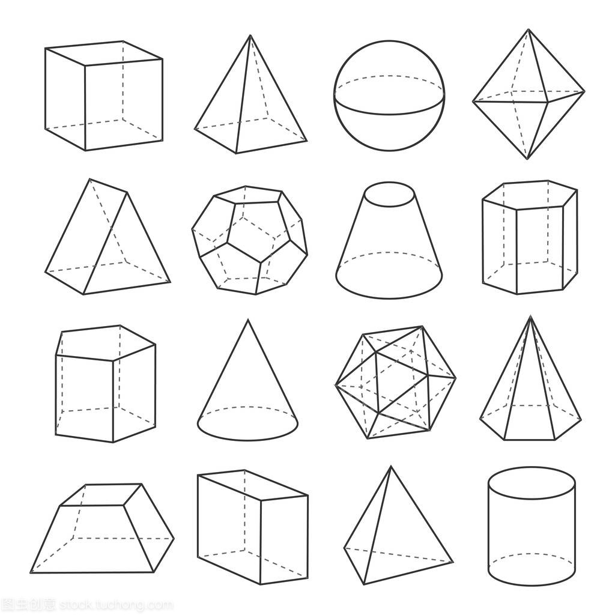
2.3.1 二次函数与一元二次方程、不等式
思维篇
素养篇
知识篇

Slide 3
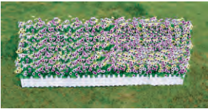
现实中的一元二次问题
园艺师打算在绿地上用栅栏围一个矩形区域种植花卉．
若栅栏的总长是24m，围成的矩形区域的面积要
大于20m^{２}，则这个矩形的长和宽各为多少米？
设这个矩形的一条边长为xm，则相邻一边长为(12-x)m．
由题意，得(12-x)x＞20(0＜x＜12)．整理得:
x²－12x＋20＜0 (0＜x＜12) ①
求得不等式①的解集，就得到了问题的答案.
思考 ：①式含有几个未知数？未知数的最高次数是多少？

Slide 4
1
一元二次不等式
我们把只含有一个未知数，并且未知数的最高次数是2的不等式， 称为一元二次不等式.
一元二次不等式的一般表达式为：
ax²+bx+c>0 或 ax²+bx+c<0 ，
其中a，b，c均为常数，a≠0.
思考 ：如何求解一元二次不等式？

Slide 5
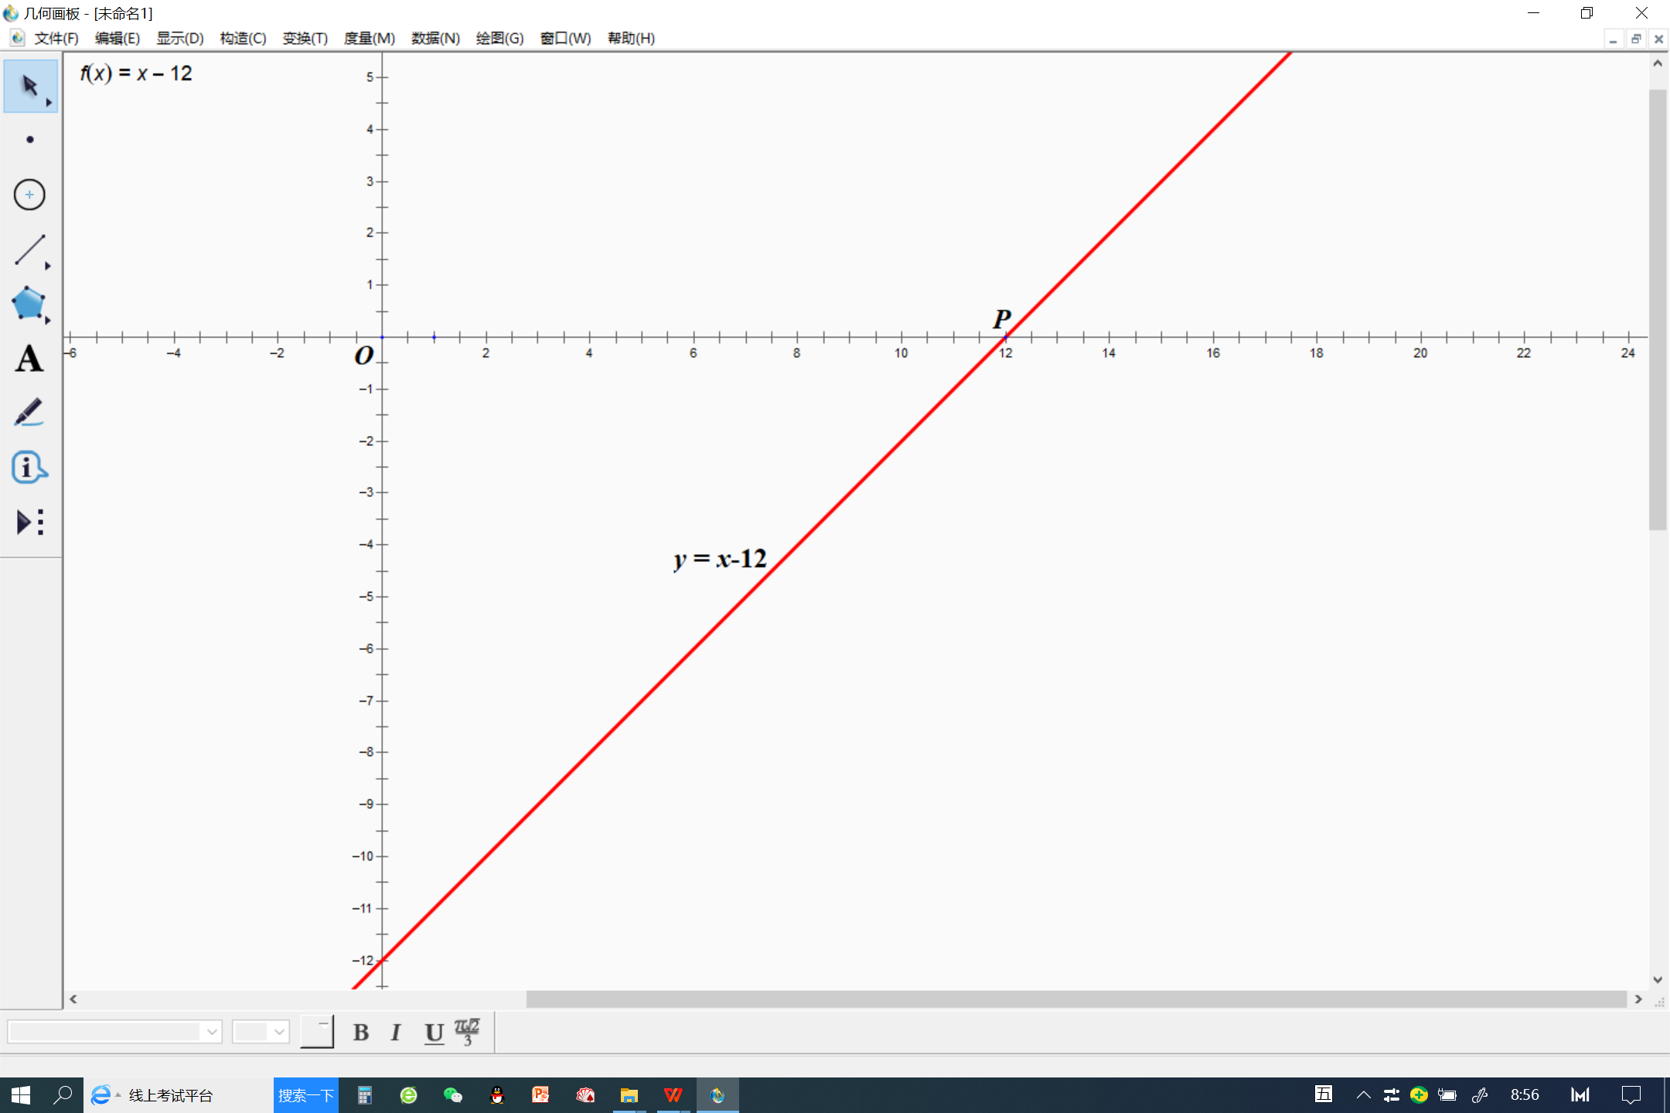
回顾：三个一次之间的关系
一次函数 | y=x-12 |  | 图像为一条直线l
一元一次方程 | x-12=0 |  | 方程的根是直线l与 x轴交点P的横坐标: x=12
一元一次 不等式 | x-12>0 |  | 对应图像为x轴上方部分;解集为: ｛x｜x>12｝
 | x-12<0 |  | 对应图像为x轴下方部分;解集为: ｛x｜x<12｝

Slide 6
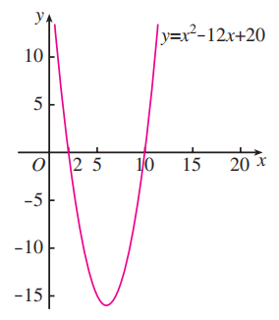
2
三个二次之间的关系
二次函数 | y=x²-12x+20 |  | 图像为一条抛物线
一元二次方程 | x²-12x+20=0 |  | 方程的根是抛物线与 x轴交点的横坐标： x₁=2, x₂=10
一元二次 不等式 | x²-12x+20>0 |  | 解集为: ｛x｜x<2,或 x>10｝
 | x²-12x+20<0 |  | 解集为: ｛x｜2< x<10｝

Slide 7
二次函数与一元二次方程、不等式的解的对应关系
y
y
y
O
x
O
x
O
x
的图象
有两个不等
实根
有两个相等实根
无实根

Slide 8
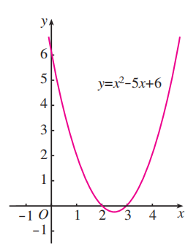
3
解一元二次不等式举例
例1. 求不等式x²+5x+6 > 0 的解集 .
解：因为判别式△=5²-4×1×6>0,
方程x²+5x+6 =0有两根x₁=2，x₂=3
所以,原不等式的解集为
{x｜x<2 ,或 x>3}
方法总结：先确认已是一般形式，二次系数大于0，再由判
别式判断相应方程根的存在情况，最后根据图形写出解集.

Slide 9
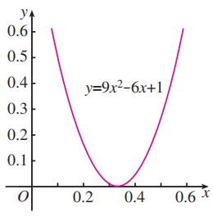
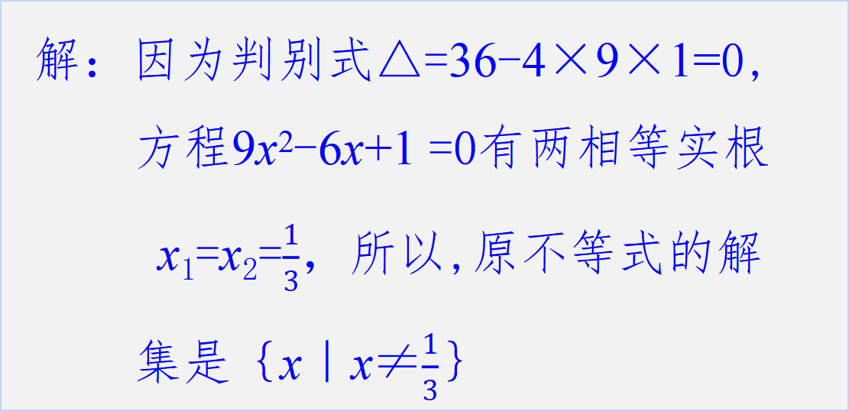
3
解一元二次不等式举例
例2. 求不等式9x²-6x+1 > 0 的解集 .
解：因为判别式△=36-4×9×1=0,
方程9x²-6x+1 =0有两相等实根
x₁=x₂=$$\frac{1}{3}$$，所以,原不等式的解
集是｛x｜x≠$$\frac{1}{3}$$｝
方法总结：判别式为零，还要结合函数图像以及不等号的方向，再写出解集.

Slide 10
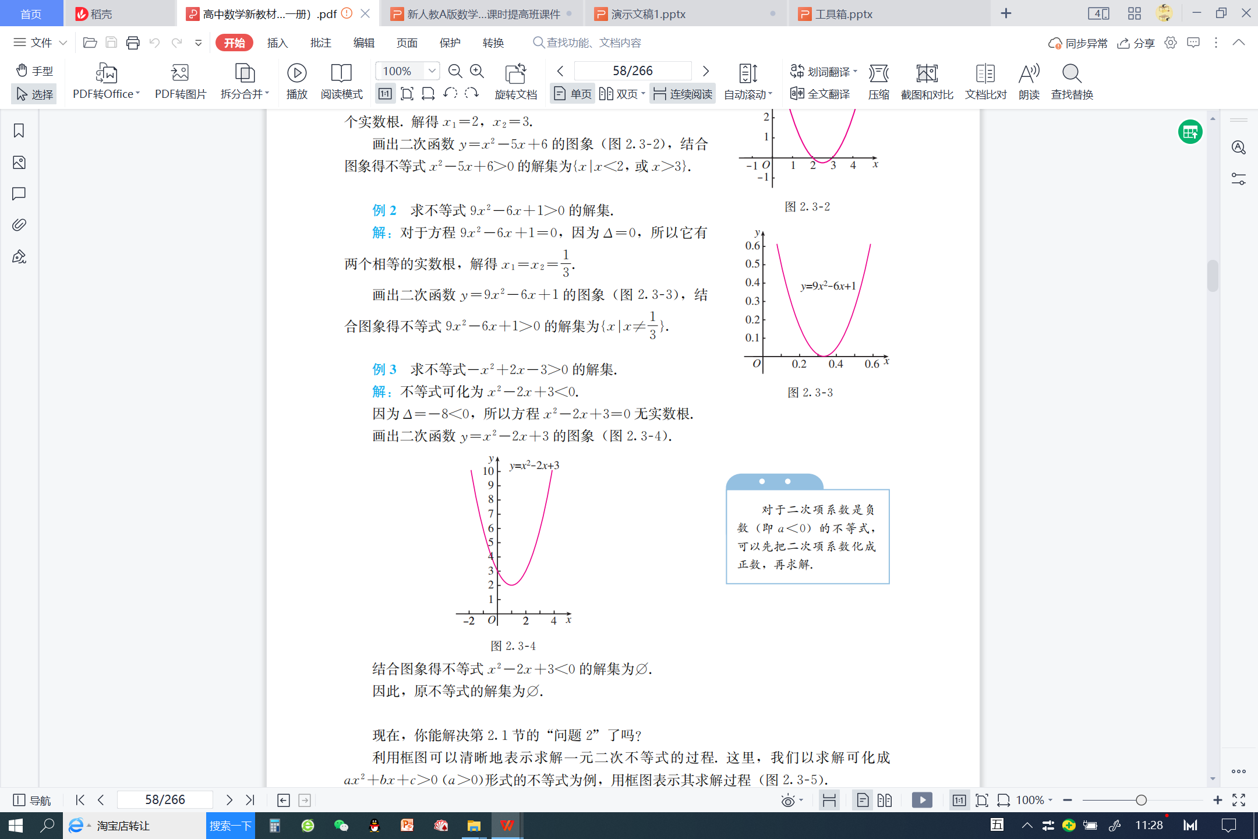
3
解一元二次不等式举例
例3. 求不等式-x²+2x-3 > 0 的解集 .
解：原不等式可化为x²-2x+3 < 0
因为判别式△=-8<0,
方程x²-2x+3 =0无实根.
原不等式的解集为∅.
方法总结：二次系数为负，先要化为正，再由判别式及函数
图像情况作出判断.

Slide 11
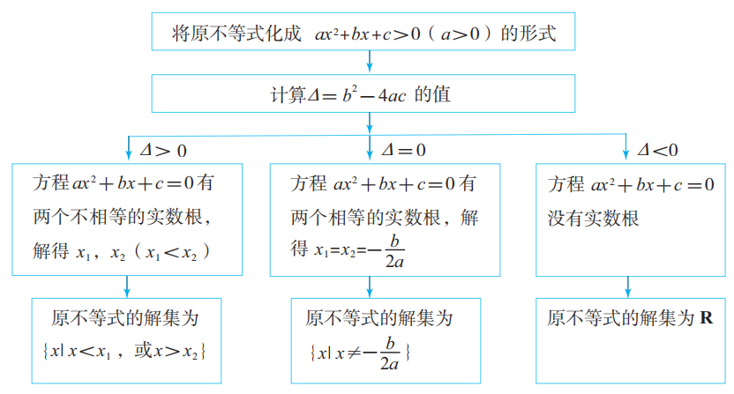
一元二次不等式求解流程图

Slide 12
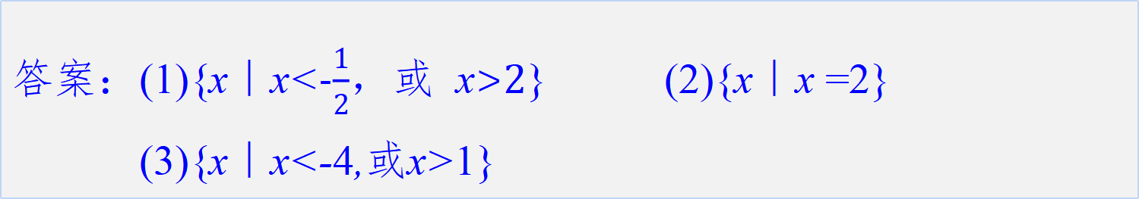
练一练
求下列不等式的解集：
(1)2x²-3x>2;
(2)x²-4x+4≤0;
(3)-x²-3x+4<0.
答案：(1){x｜x<-$$\frac{1}{2}$$，或 x>$$2$$} (2){x｜x =2}
(3){x｜x<-4,或x>1}

Slide 13

特别的，若一元二次不等式形式如下，则可直接写相
应解集：
1)(x-x₁)(x-x₂)>0(x₁<x₂)解集为 ;
{x｜x<x₁ ,或 x>x₂}
2)(x-a)²<b (b>0)解集为 .
{x｜a-$$\sqrt{b}$$<x<a+$$\sqrt{b}$$ }

Slide 14
练一练
求下列不等式的解集：
(1)(2－x)(x＋3)＞0 ;
(2)(x+1)²≥4.
答案：(1){x｜-3<x<2} (2){x｜x≤-3，或 x≥$$1$$}

Slide 15
2.3.1 二次函数与一元二次方程、不等式
思维篇
素养篇
知识篇

Slide 16
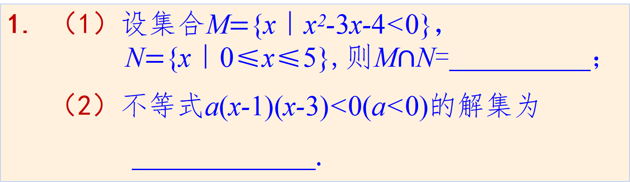
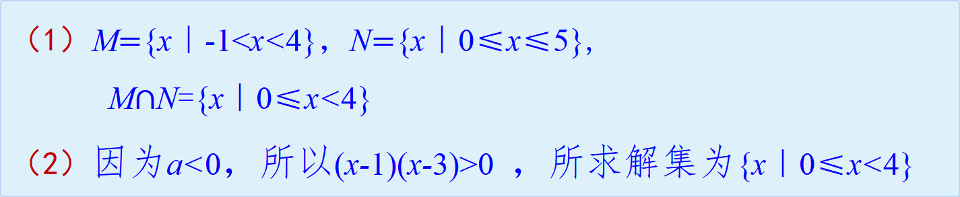
1. （1）设集合M={x｜x²-3x-4<0}，
N={x｜0≤x≤5},则M$$∩$$N= ；
（2）不等式a(x-1)(x-3)<0(a<0)的解集为
.
问
题
核心素养 之 数据 分析 + 逻辑推理
解
答
（1）M={x｜-1<x<4}，N={x｜0≤x≤5},
M$$∩$$N={x｜0≤x<4}
（2）因为a<0，所以(x-1)(x-3)>0 ，所求解集为{x｜0≤x<4}
解一元二次不等式时，首先要检查不等号一侧是否清零，否则要移项清零；其次要看二次项系数是否为正；含参数的还要看二次项系数是否会等于0.
方
法
总结

Slide 17
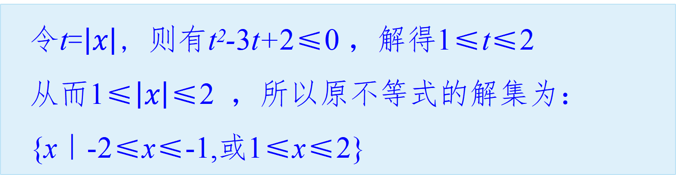
问
题
2. 求不等式:x²-3$$\left|x\right|$$+2≤0 的解集.
核心素养 之 数学运算 + 逻辑推理
令t=$$\left|x\right|$$, 则有t²-3t+2≤0 ，解得1≤t≤2
从而1≤$$\left|x\right|$$≤2 ，所以原不等式的解集为：
{x｜-2≤x≤-1,或1≤x≤2}
解
答
方
法总结
有些不等式的变量本身是复合结构，则可以通过换元简化不等式，先求出复合变量的范围，再求原变量的范围.

Slide 18
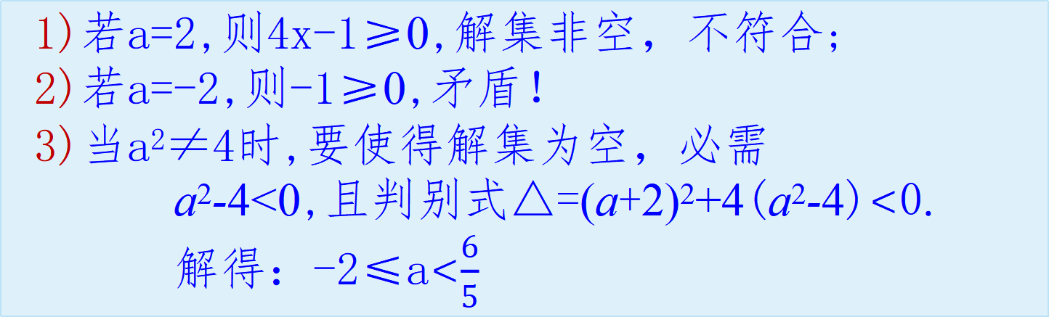
问
题
3. 已知关于x的不等式:(a²-4)x²+(a+2)x-1≥0 的解
集是空集，求实数a的取值范围.
核心素养 之 数学运算 + 逻辑推理
1)若a=2,则4x-1≥0,解集非空，不符合;
2)若a=-2,则-1≥0,矛盾！
3)当a²≠4时,要使得解集为空，必需
a²-4<0,且判别式△=(a+2)²+4(a²-4)<0.
解得：-2≤a<$$\frac{6}{5}$$
解
答
方
法总结
当二次系数含参变量时，要考虑它是否为零，故需要分类讨论.

Slide 19
2.3.1 二次函数与一元二次方程、不等式
思维篇
素养篇
知识篇

Slide 20
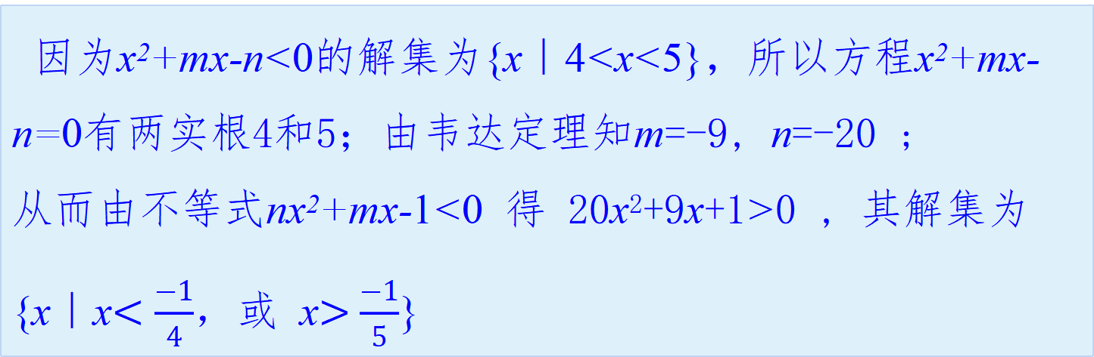
1. 不等式x²+mx-n<0的解集为{x｜4<x<5}，求关
于x的不等式nx²+mx-1<0的解集.
问
题
数学思想 之 转化与化归 + 数形结合
因为x²+mx-n<0的解集为{x｜4<x<5}，所以方程x²+mx-n=0有两实根4和5；由韦达定理知m=-9, n=-20 ;
从而由不等式nx²+mx-1<0 得 20x²+9x+1>0 , 其解集为
{x｜x< $$\frac{−1}{4}$$，或 x> $$\frac{−1}{5}$$}
解
答
方
法总结
三个二次的信息可以相互转化，本题借助于方程根与系数的关系，确定目标不等式的系数.

Slide 21
问
题
2. 解关于x的不等式:x²-ax+1>0 (a∈R).
数学思想 之 分类讨论 + 方程思想
△=a²-4；
1)当△>0，即a<-2,或a>2时，方程x²-ax+1=0有两相异实
根，…
2)当△=0，即a=-2,或a=2时，方程x²-ax+1=0有两等实
根，…
3)当△<0，即-2<a<2时，方程x²-ax+1=0无实根，…
提
示
方
法总结
系数含参数导致判别式正负不定时，要分类讨论，结合函数图像作出判断.

Slide 22
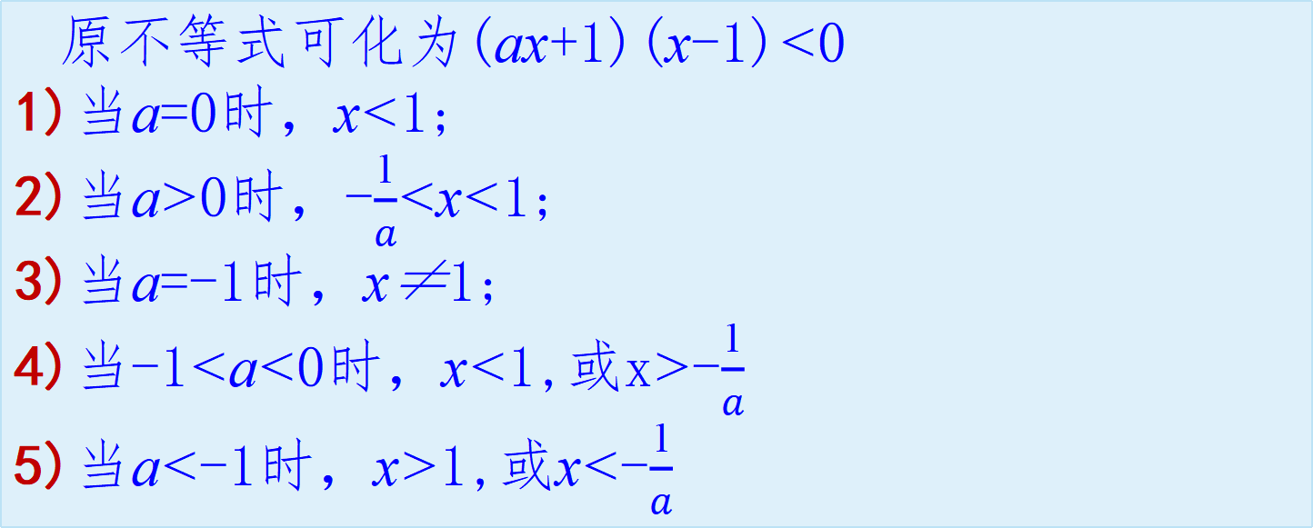
问
题
3. 解关于x的不等式:ax²-(a-1)x-1<0 (a∈R)
数学思想 之 分类讨论 + 方程思想
原不等式可化为(ax+1)(x-1)<0
1)当a=0时，x<1;
2)当a>0时，-$$\frac{1}{a}$$<x<1;
3)当a=-1时，x≠1;
4)当-1<a<0时，x<1,或x>-$$\frac{1}{a}$$
5)当a<-1时，x>1,或x<-$$\frac{1}{a}$$
答
案
方
法总结
先进行因式分解，考虑是否为一元二次不等式，当此不等式为一元二次不等式时还需分类比较相应方程的两根大小.

Slide 23
课堂小结
一、本节课学习的新知识
一元二次不等式的概念
三个二次之间的关系
一元二次不等式的解法

Slide 24
课堂小结
二、本节课提升的核心素养
数据分析
逻辑推理
数学运算

Slide 25
课堂小结
三、本节课训练的数学思想方法
函数结合
方程思想
转化与化归
分类讨论

Slide 26
01
基础作业： .
作业
02
能力作业： .
03
拓展延伸：（选做）

Slide 27
给授课教师的建议：
1. 素养篇与思维篇中的问题，建议以学生分析为主，由
学生思考、探究、讨论，得出解决方案，教师适时点
拨即可;
2. 原PPT上的“分析”文本框内容，仅供教师参考，上
课前建议删除，使问题解决的过程得以原生态呈现.
（本页可以删了！）

